Slide 1
সবাইকে শুভেচ্ছা ও স্বাগতম

Slide 2
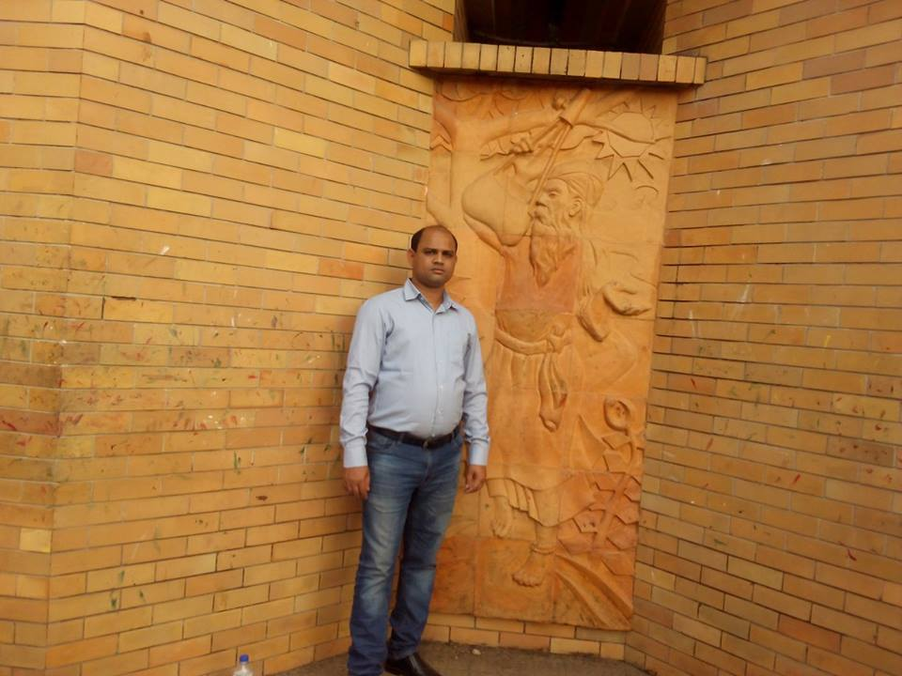
পরিচিতি
মোঃ মিছবা উদ্দিন
প্রভাষক
রাষ্ট্রবিজ্ঞান
বাদাঘাট সরকারি কলেজ
তাহিরপুর,সুনামগঞ্জ।
মোবাইলঃ ০১৭২৩৪৪১৪৩৪
ই-মেইলঃ misbauddin28@gmail.com

Slide 3
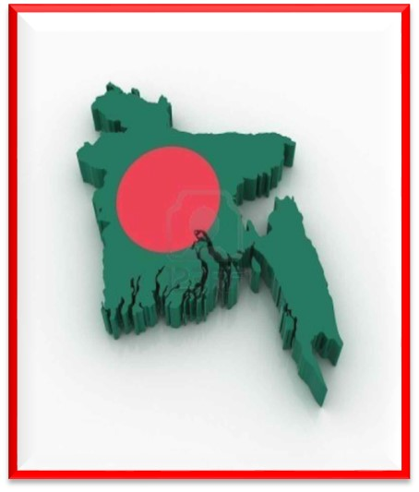
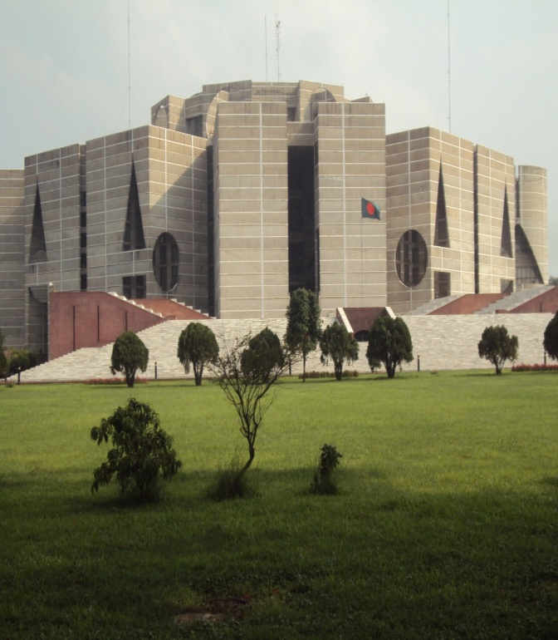
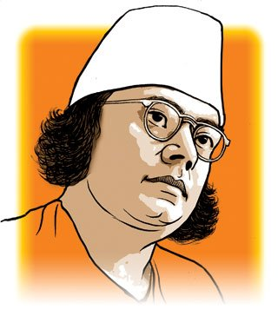
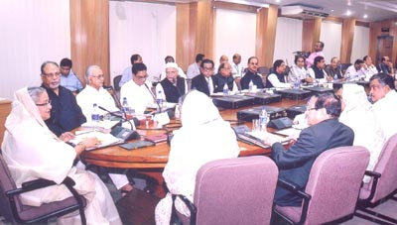
এসো কয়েকটি ছবি দেখি
রাষ্ট্র
আইনসভা
নাগরিক
সরকার

Slide 4
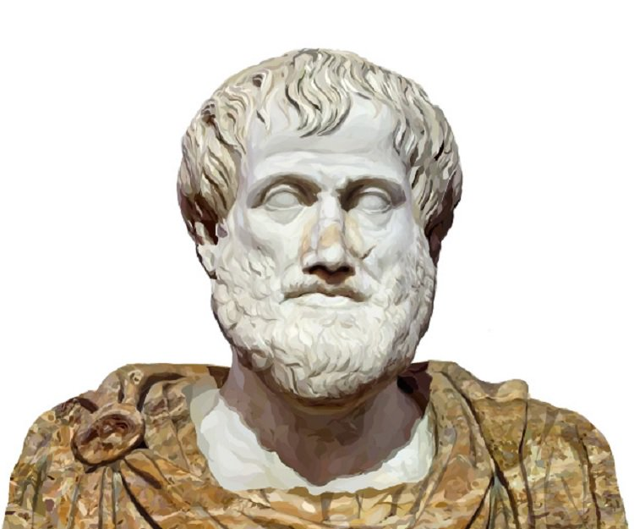
প্রাচীন গ্রিক দার্শনিক এরিস্টটল (জন্ম ৩৮৪- মৃত্যু ৩২২ খ্রিষ্টপূর্ব)

Slide 5
পাঠ ঘোষণা
আজকের পাঠঃ পৌরনীতির ধারনা ও পরিধি ।

Slide 6
পাঠ পরিচিতি
শ্রেণিঃ একাদশ
বিষয়ঃ পৌরনীতি ও সুশাসন
অধ্যায়ঃ প্রথম
পাঠঃ পৌরনীতি ও সুশাসন পরিচিতি।
সময়ঃ 45 মিনিট
তারিখঃ ০৮/১0/২০20 খ্রিঃ

Slide 7
শিখনফল
এ পাঠ শেষে শিক্ষার্থীরা শিখবে-------
১। পৌরনীতি কী তা বলতে পারবে।
২। পৌরনীতির ধারণা বর্ণনা করতে পারবে।
৩। পৌরনীতির পরিধি বা বিষয়বস্তু বর্ণনা করতে পারবে।

Slide 8
ইংরেজী Civics শব্দ দুটি ল্যাটিন শব্দ দ্বারা গঠিত।
Civis
নাগরিক
পৌরনীতি এমন এক শাস্ত্র যা নগররাষ্ট্রে বসবাসরত নাগরিকদের আচার-আচরণ, রীতিনীতি ও কার্যাবলি নিয়ে আলোচনা করে।
Civitas
নগররাষ্ট্র

Slide 9
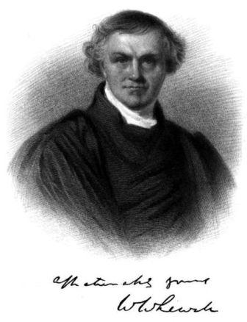
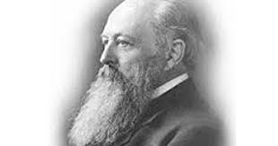
ব্রিটিশ রাষ্ট্রবিজ্ঞানী ই এম হোয়াইটের মতে-
“পৌরনীতি হলো জ্ঞানের সেই মূল্যবান শাখা, যা নাগরিকতার অতীত, বর্তমান ও ভবিষৎ এবং স্থানীয় , জাতীয় ও আন্তর্জাতিক মানবতার সাথে জড়িত সকল বিষয় নিয়ে আলোচনা করে।”
ফ্রেডরিক জেমস গুল্ড বলেন-
“পৌরনীতি হচ্ছে বিভিন্ন প্রতিষ্ঠান,অভ্যাস ও চেতনার অধ্যয়ন শাস্ত্র,যার মাধ্যমে একজন নারী বা পুরুষ কর্তব্য পালন ও সুযোগ-সুবিধা ভোগ সর্ম্পকে জানতে পারে।”

Slide 10
পৌরনীতির উপরোক্ত সংজ্ঞাগুলো থেকে এর যে অর্থ ও প্রকৃতি স্পষ্ট হয়ে উঠেছে, তা নিচের চার্টের মাধ্যমে দেখানো হলো---
পৌরনীতি
নাগরিক
নগররাষ্ট্র
রাষ্ট্র
অধিকার
কর্তব্য
বিশ্বমানবতা
অতীত
বর্তমান
ভবিষ্যৎ
স্থানীয় রূপ
জাতীয় রূপ
আন্তর্জাতিক রূপ

Slide 11
একক কাজ
১। পৌরনীতি কাকে বলে?
২। প্রদত্ত ছকটির আলোকে পৌরনীতির আলোচ্য বিষয়সমূহ তোমার খাতায় লেখ।

Slide 12
পৌরনীতির পরিধি বা বিষয়বস্তু
রাজনৈতিক ঘটনাবলি ও শাসনতান্ত্রিক বিকাশ
নাগরিকের স্থানীয়,জাতীয় ও আন্তর্জাতিক বিষয়
নাগরিকের অধিকার ও কর্তব্য
সমাজ জীবনের বিভিন্ন দিক ও সমসাময়িক বিষয়
সামাজিক ও রাজনৈতিক প্রতিষ্ঠান
নাগরিকতা বিষয় নিয়ে আলোচনা
সামাজিক ও রাষ্ট্রীয় বির্মূত ধারণা

Slide 13
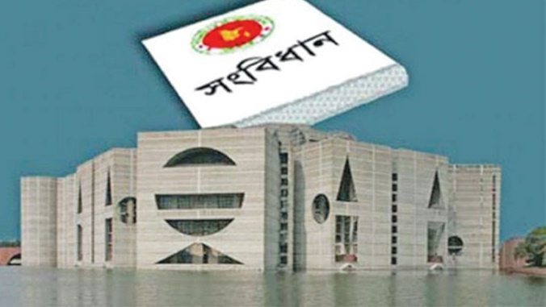
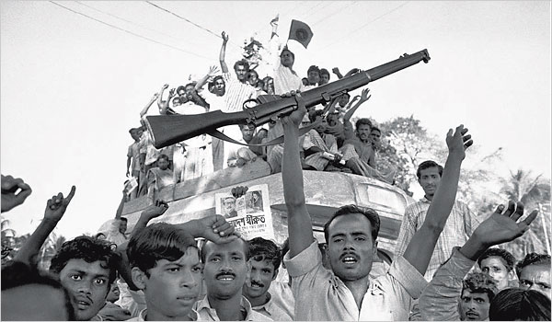
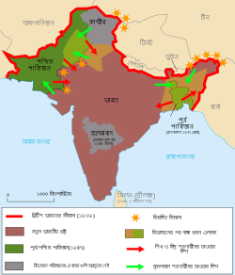
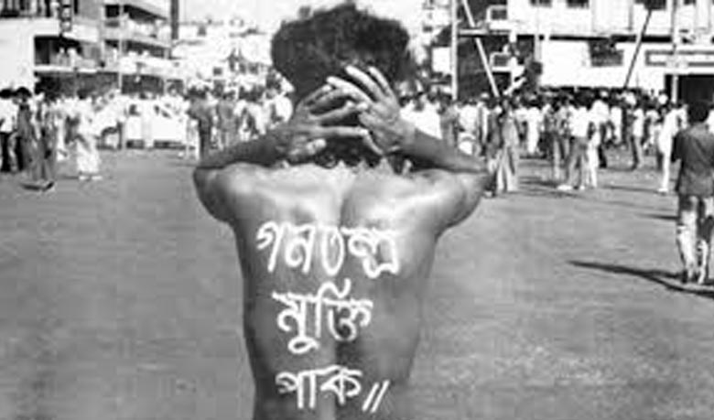
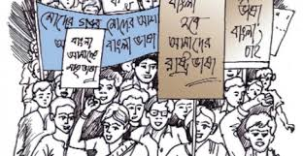
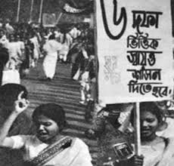
সংবিধান
স্বাধীনতা যুদ্ধ
বিভিন্ন আইন
রাজনৈতিক ঘটনাবলি ও শাসনতান্ত্রিক বিকাশ
গণঅভ্যুত্থান
ভাষা আন্দোলন
৬ দফা

Slide 14
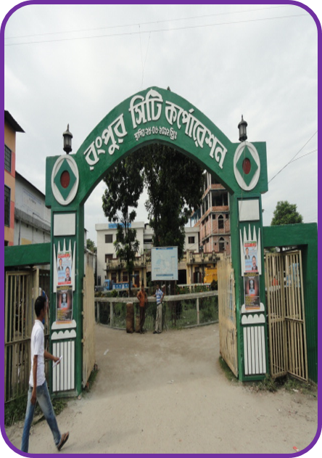
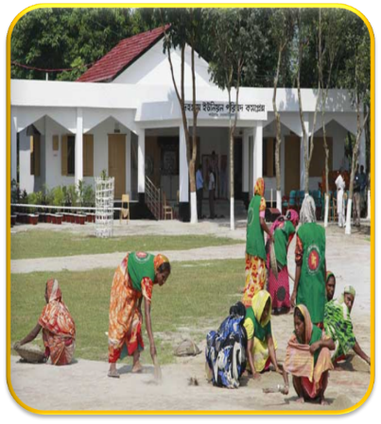
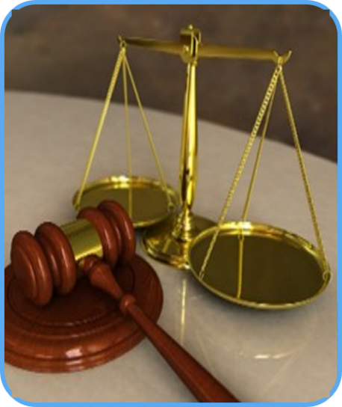
সিটি কর্পোরেশন
আইন বিভাগ
ইউনিয়ন পরিষদ
নাগরিকের স্থানীয়,জাতীয় ও আন্তর্জাতিক
শাসন বিভাগ
কমনওয়েলথ
জাতি সংঘ

Slide 15
রাষ্ট্রের প্রতি আনুগত্য প্রকাশ
আইন মান্য করা
ভোট প্রদান করা
নাগরিকের অধিকার ও কর্তব্য
কর প্রদান করা
সন্তানদের শিক্ষিত করা
রাষ্ট্রের সেবা করা

Slide 16
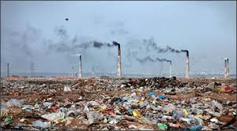
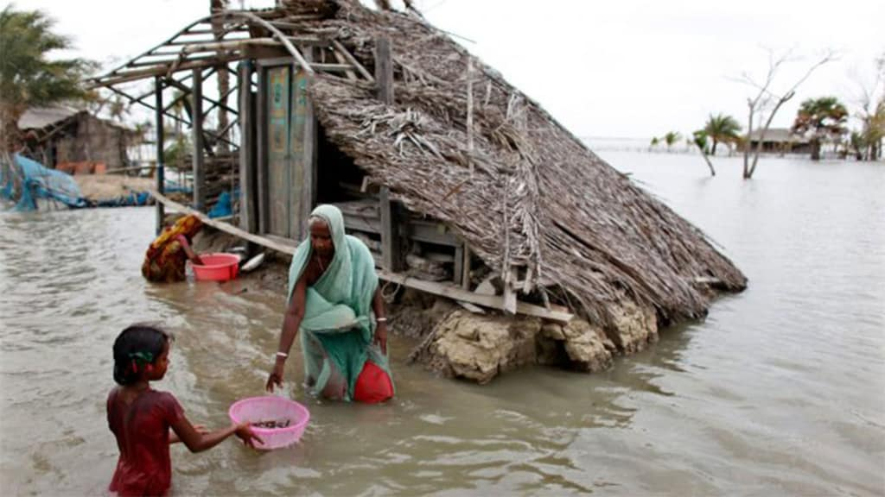
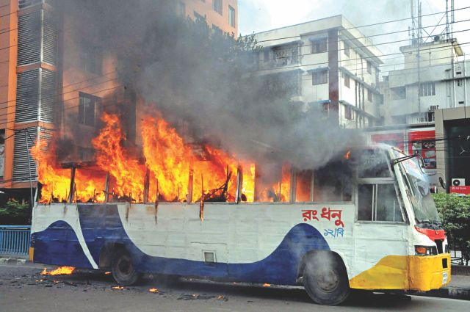
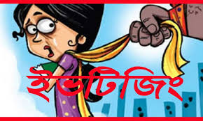
পরিবেশগত সমস্যা
প্রাকৃতিক দুর্যোগ
দুর্নীতি
সমাজ জীবনের বিভিন্ন দিক ও সমসাময়িক বিষয়
সন্ত্রাস
রাজনৈতিক অস্থিরতা
ইভটিজিং

Slide 17
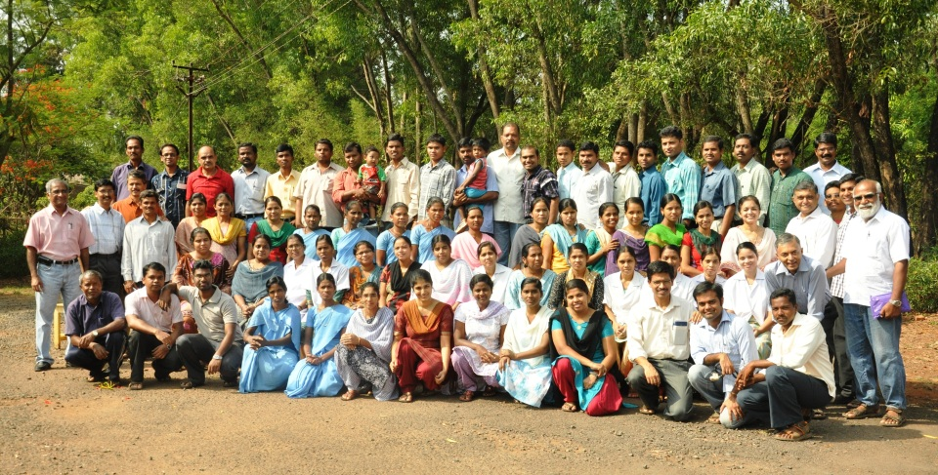
পরিবার
রাজনৈতিক দল
সমাজ
সামাজিক ও রাজনৈতিক প্রতিষ্ঠান
নির্বাচন
রাষ্ট্র

Slide 18
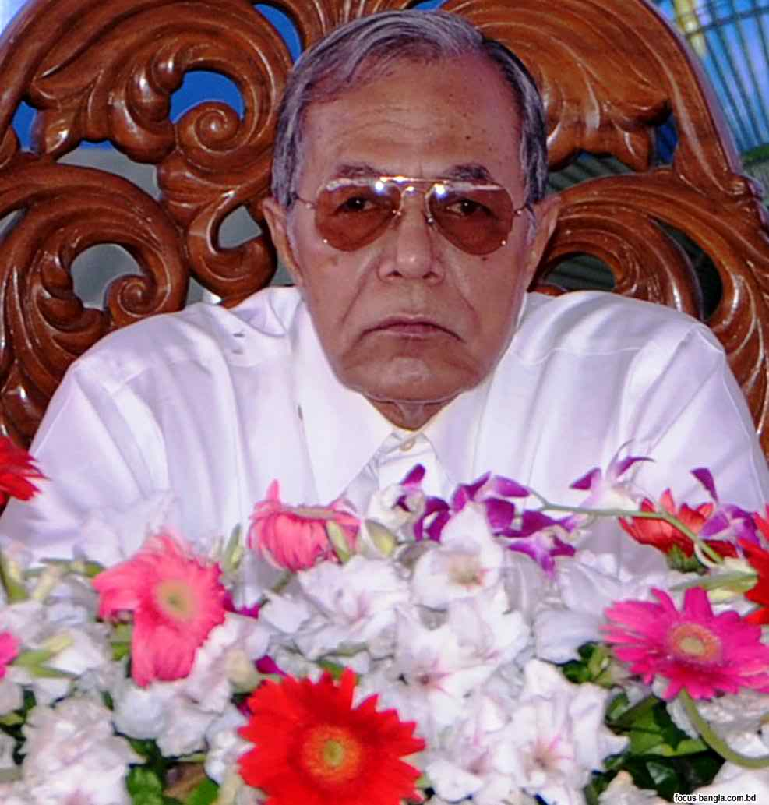
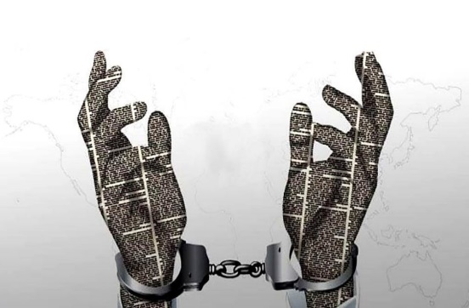
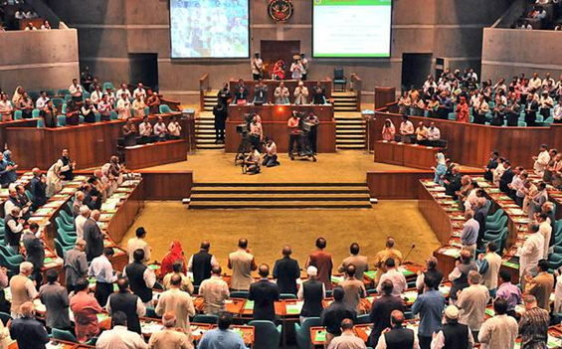
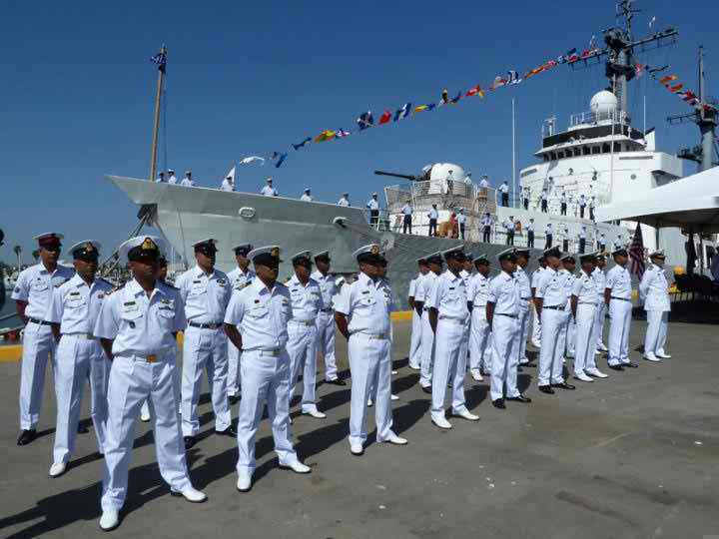
উত্তম নাগরিক
আইন
নাগরিক অধিকার ও কর্তব্য
স্বাধীনতা
সামাজিক ও রাষ্ট্রীয় বির্মূত বিষয়
নাগরিকতা বিষয় আলোচনা
সুনাগরিক
সাম্য

Slide 19
দলীয় কাজ
পৌরনীতিকে নাগরিকতা বিষয়ক বিজ্ঞান বলা হয় কেন?

Slide 20
মূল্যায়ন
১। Civics শব্দের অর্থ কী?
2। Civitas শব্দের অর্থ কী?
3। পৌরনীতি কী?
4। পৌরনীতি পাঠের বিষয়বস্তু বা পরিধিগুলো কি কি?

Slide 21
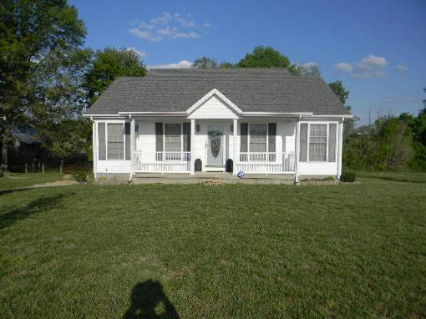
বাড়ির কাজ
১। পৌরনীতির বিষয়বস্তু সুনাগরিক তৈরিতে কতটা সহায়ক বলে মনেকর। মতামত দাও।

Slide 22
সবাইকে ধন্যবাদ

